Slide 1
BÀI 20
THỰC HÀNH VẼ GÓC VUÔNG, VẼ ĐƯỜNG TRÒN, HÌNH VUÔNG, HÌNH CHỮ NHẬT VÀ VẼ TRANG TRÍ

Slide 2
0
1

Slide 3
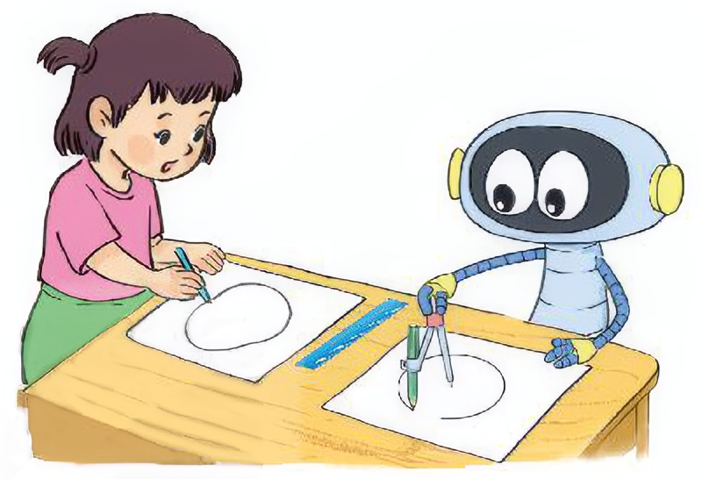
1
a) Vẽ góc vuông đỉnh A, cạnh AB, AC.
b) Vẽ đường tròn tâm I.

Slide 4
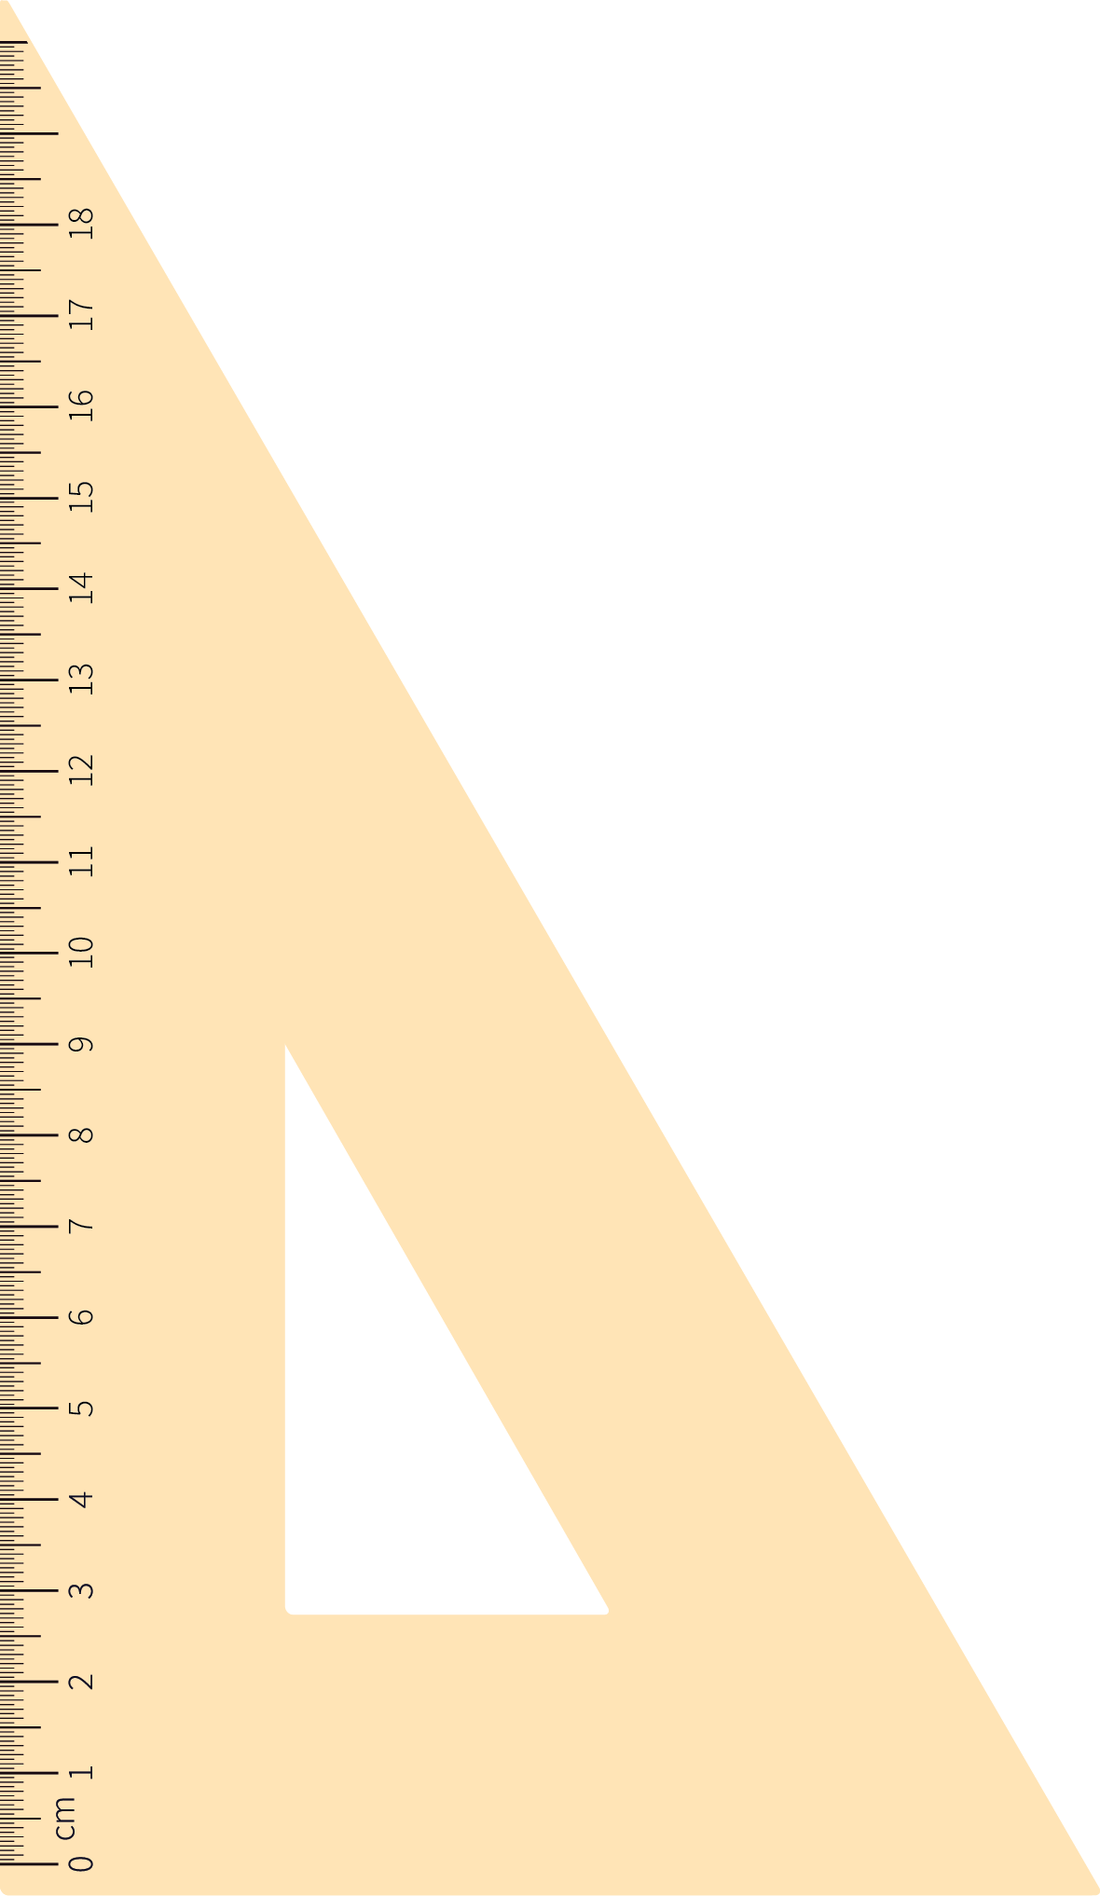
1
a) Vẽ góc vuông đỉnh A, cạnh AB, AC.
B
A
C

Slide 5
1
b) Vẽ đường tròn tâm I.
I

Slide 6
2
Tự làm ê ke giấy: Gấp tờ giấy làm đôi, rồi lại gấp làm đôi tiếp (như hình vẽ).
a) Dùng ê ke trong bộ đồ dùng học tập của em, hãy kiểm tra lại góc vuông ở ê ke giấy vừa làm.

Slide 7
2
b) Dùng ê ke giấy vừa làm, em hãy tìm xem trong hình bên có mấy góc vuông.
• Hình bên có 3 góc vuông.

Slide 8
3
Vẽ hình chữ nhật và hình vuông (theo mẫu).

Slide 9
0
2

Slide 10
1
Vẽ một hình mà em thích từ những hình vuông hoặc hình chữ nhật (theo mẫu).

Slide 11
2
a) Quan sát rồi vẽ hình theo mẫu.

Slide 12
2
a) Quan sát rồi vẽ hình theo mẫu.

